Slide 1
TANIEC KLASYCZNY I TANIEC WSPÓŁCZESNY

Slide 2
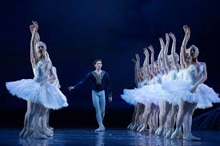
BALET
W XVII wieku we Francji i Włoszech wyodrębnił się nowy rodzaj widowiska scenicznego. Polegał on na przedstawieniu wydarzeń za pomocą gestów i ruchów ciała.
W ten sposób powstała nowa dziedzina sztuki-balet.

Slide 3
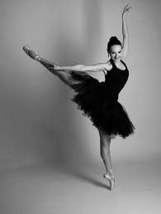
TANIEC KLASYCZNY
Taniec klasyczny jest to technika łącząca ruch ciała, kroki, gesty i figury wykonywana przez artystów baletowych.

Slide 4
Wyrażenia dotyczące tańca klasycznego
Pointy są to baletki
Plie jest to przysiad
Pirouette to obrót w tańcu
Pas jest to krok
Arabesque poza baletowa
Jete skok połączony z wyrzutem prostej nogi
Tout pełen obrót wokół własnej osi

Slide 5
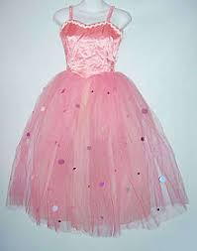
Paczka
to strój tancerki składający się ze spódnicy i gorsetu

Slide 6
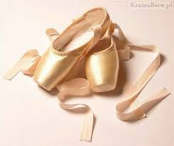
BALETLKI
- to obuwie tancerek i tancerzy

Slide 7
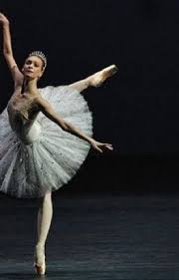
Primabalerina to najważniejsza tancerka

Slide 8
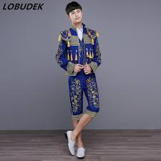
Trykot to kostium tancerza

Slide 9
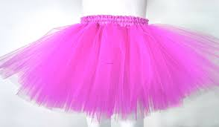
Tutu to krótka stercząca na boki spódnica baletnicy

Slide 10
Pierwszy tancerz to partner primabaleriny.

Slide 11
ZNANE SZTUKI BALETOWE
Kompozytor | Kraj | Tytuł dzieła baletowego
Piotr Czajkowski | Rosja | Dziadek do orzechów Jezioro łabędzie Śpiąca królewna
Adolphe Adam | Francja | Giselle
Leo Delibes | Francja | Coppelia
Aram Chaczaturmian | Rosja | Spartakus Gajane
Sergiusz Prokofiew | Rosja | Romeo i Julia Kopciuszek
Nikołaj Rimski-Korsakow | Rosja | Seherezada
Karol Szymanowski | Polska | Harnasie

Slide 12
TO WAŻNAE
W Polsce pierwszy profesjonalny zespół baletowy powstał w roku 1785 na dworze Króla Stanisława Augusta Poniatowskiego.

Slide 13
TANIEC WSPÓŁCZESNY wywodzi się z tańca klasycznego nie obowiązują w nim żadne sztywne ruchy. Tancerze wykonujący tą formę tańca maję więcej swobody.

Slide 14
TANIEC WSPÓŁCZESNY
Podczas dziewiętnastoletnich balów tańczono tańce salonowe. Na początku XX wieku przekształcono ja w tańce towarzyskie. Tańce towarzyskie dzieli się na: standardowe i latynoamerykańskie. Popularnością cieszą się również tańce użytkowe.

Slide 15
STANDARDOWE | LATYNOAMERYKAŃSKIE | TAŃCE POPULARNE
Walc angielski | samba | Boogie
Tango | Cza-cza | charleston
Walc wiedeński | rumba | Rock and roll
fokstrot | passodoble | salsa
quickstep | jive | twis

